Slide 1

MATERIAL DE APOYO
Unidad 1 Guía 8
Tecnología 4° A-B-C

Slide 2
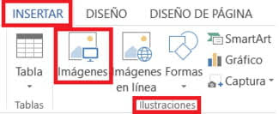
Cómo insertar una imagen en word.
Abre el Explorador de archivos y encuentra la imagen que quieras agregar. Haz clic sobre la imagen y arrástrala al documento Word. Suelta el botón del mouse para colocar la imagen en el lugar que desees.

Slide 3
Cómo escribir en un texto word
Abra Word o, si ya está abierto, seleccione Archivo > Nuevo.
En el cuadro Buscar plantillas en línea, escriba una palabra de búsqueda (por ejemplo, carta, currículo o factura). ...
Haga clic en una plantilla para obtener una vista previa. ...
Seleccione Crear
Sugerencia:
Te invito a visitar este link, que ayudará a complementar tus aprendizajes.
https://support.office.com/es-es/article/agregar-y-editar-texto-ed1e3147-a846-41ca-8087-49e324cb50bd

